Slide 1
CODE-IO

Slide 2

Наша команда
Первая команда из группы s102 в HSE
Алешин Иван Андреевич (Тимлид)
Мологин Фёдор Дмитриевич (Главный разработчик)
Желянин Андрей Евгеньевич (Разработчик)
Шуклин Филипп Антонович (Разработчик)
Крючков Матвей Виллиевич (Тестировщик)
Косенцов Арсений Алексеевич (Дизайнер)
Гаврилов Иван Андреевич (Дизайнер)

Slide 3










Используемые технологии
Python
Django
Gunicorn
Docker
PostgreSQL
Nginx

Slide 4
Идея сайта
У нашей команды возникла идея сайта для создания открытых онлайн курсов по программированию
По нашей задумке, каждый пользователь мог поделится своим опытом в любом направлении

Slide 5
Что у нас получилось
Удобное чтение материала
Система прогресса внутри курса
Простое создание курсов
Онлайн редактор Markdown файлов
Система модерации
Приятный дизайн с возможностью смены темы

Slide 6
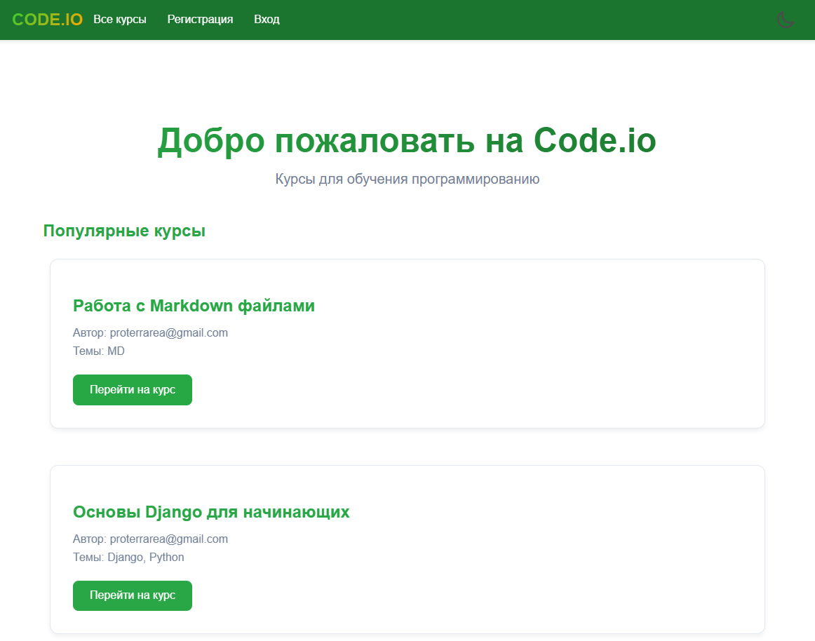
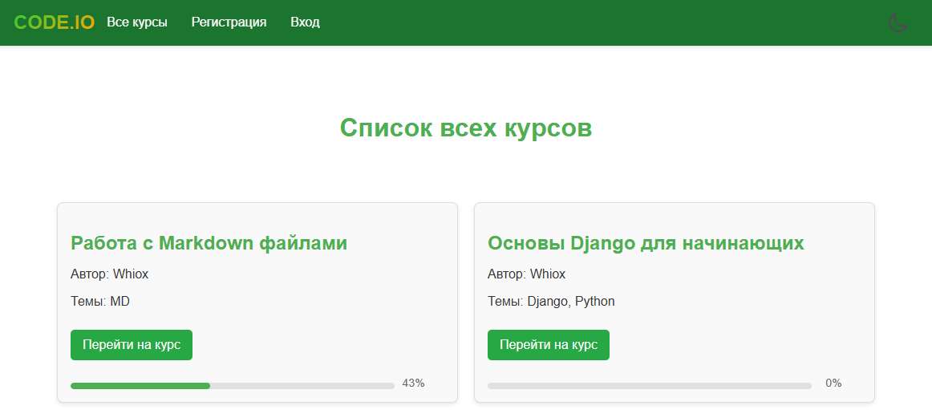
На главной странице пользователя приветствуют самые популярные курсы На странице поиска курсов отображаются все курсы с их темами и прогрессом пользователя
Основные страницы

Slide 7
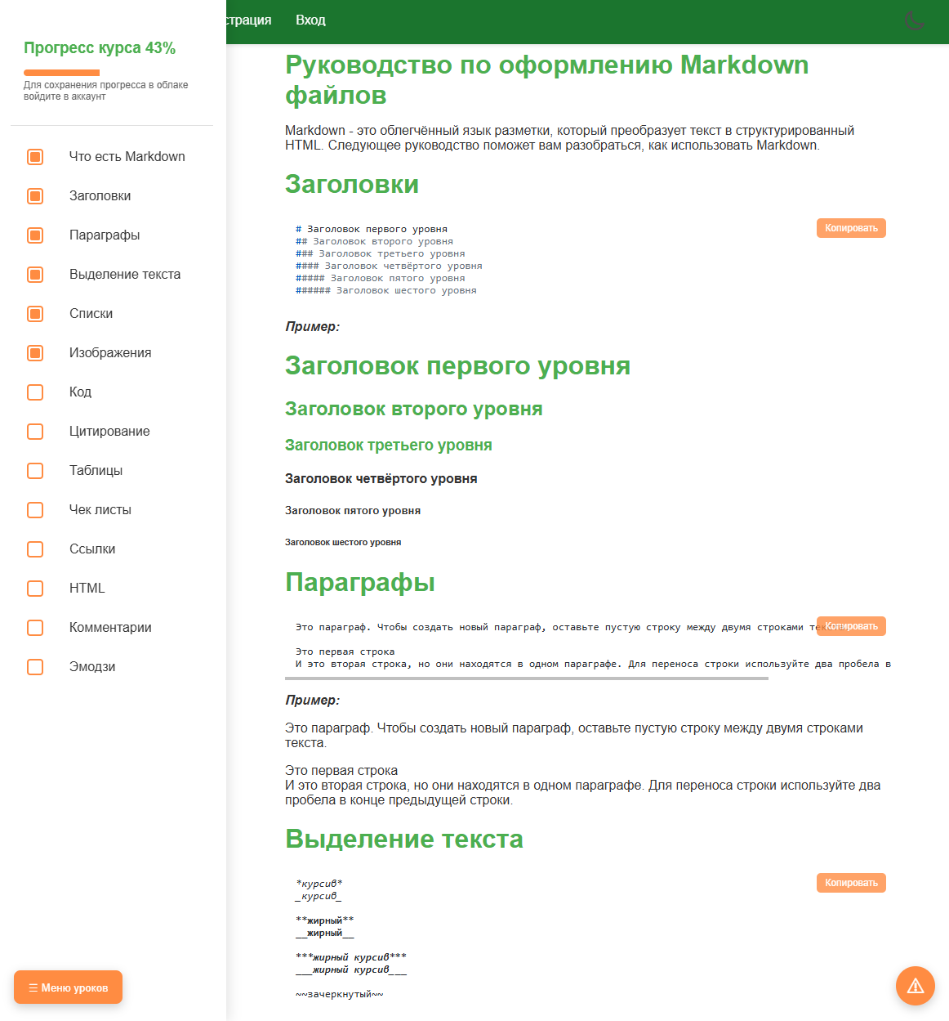
Курсы
Форматируются в HTML
Подсветка и копирование блоков кода
Перемещение при помощи меню
Сохранение прогресса в облаке и на устройстве
Возможность подать жалобу
Адаптивный дизайн

Slide 8
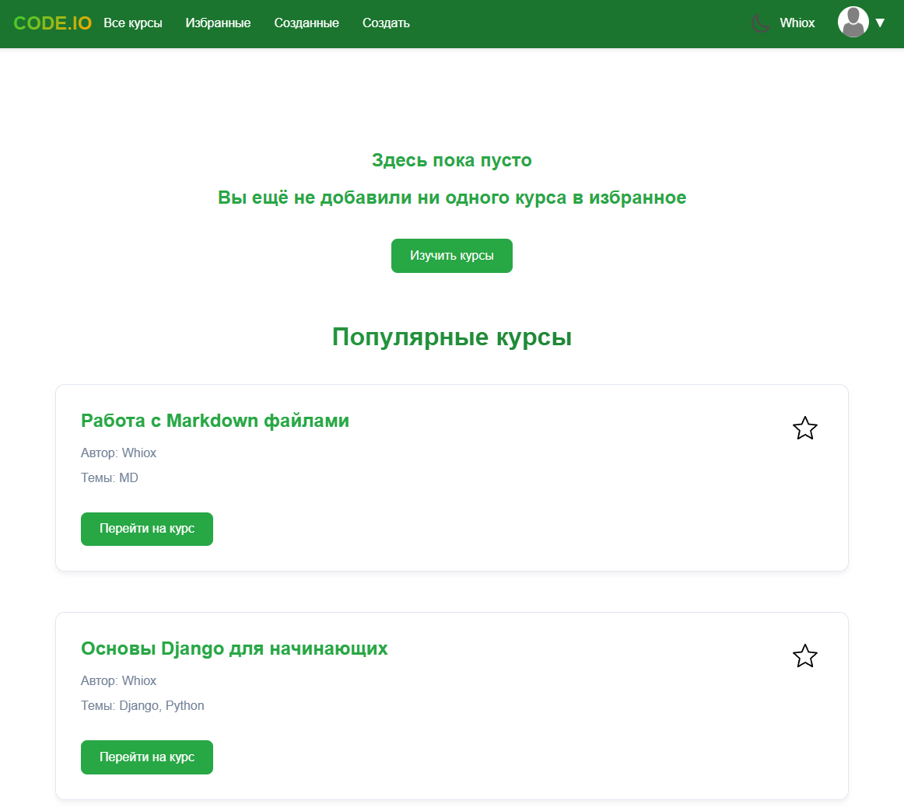
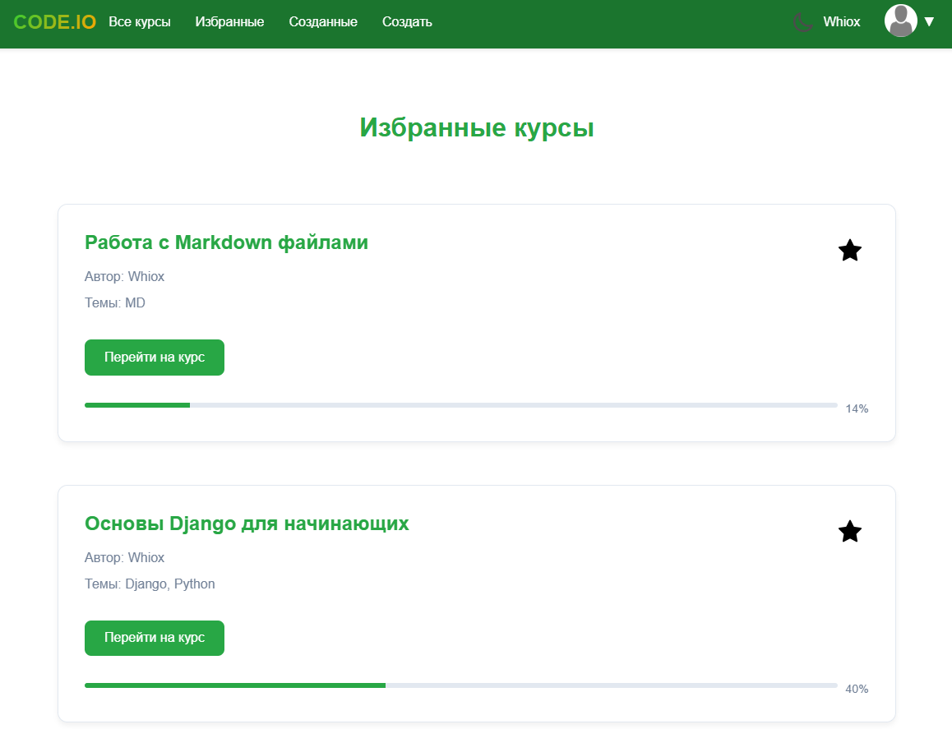
Избранное
Добавлять/удалять курсы из избранного очень просто, при нажатии на звезду курс будет добавлен или удалён
Если пользователь ещё не добавил ни одного курса в избранное, то ему будет предложено 3 самых популярных курса

Slide 9
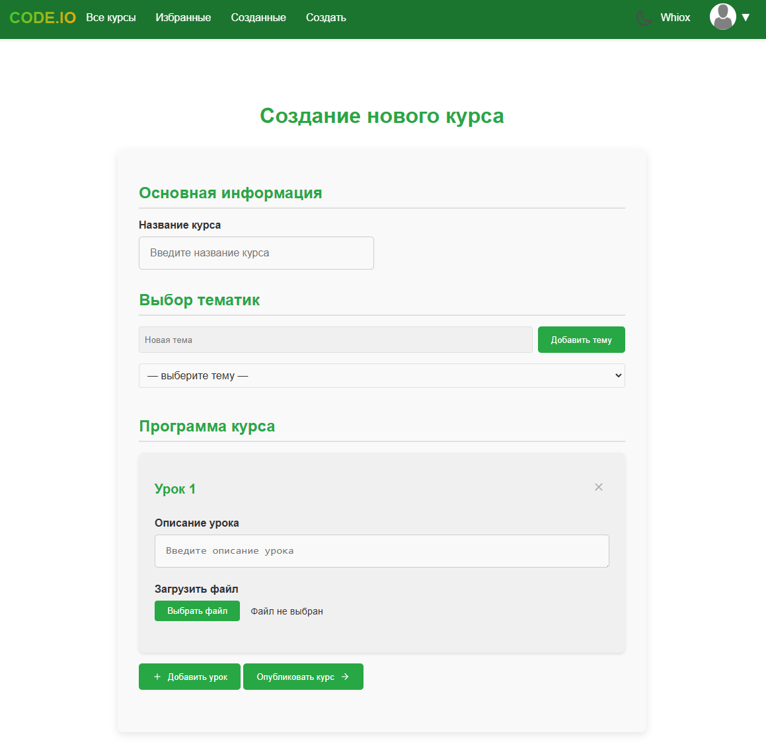
Создание курса
У курса можно выбрать темы, чтобы пользователям сразу было понятно его содержание
Курс состоит из частей (уроков), каждый урок загружается отдельным файлом

Slide 10
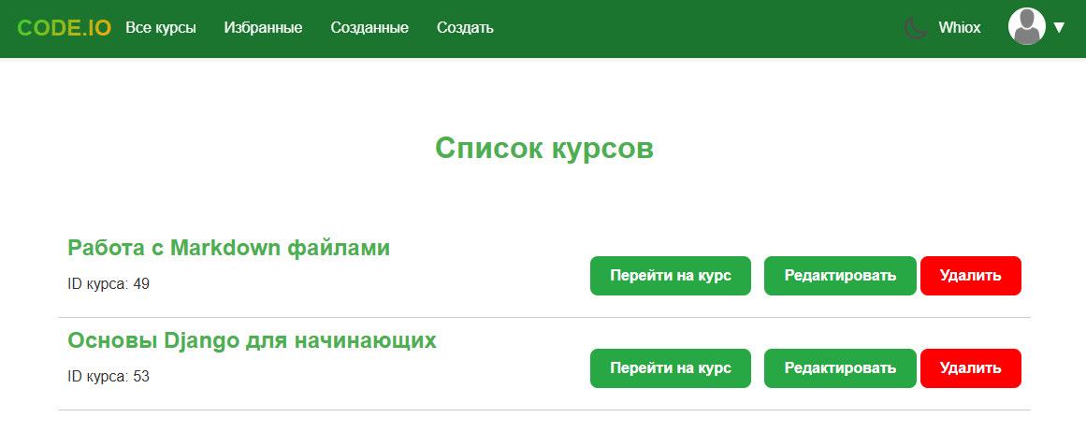
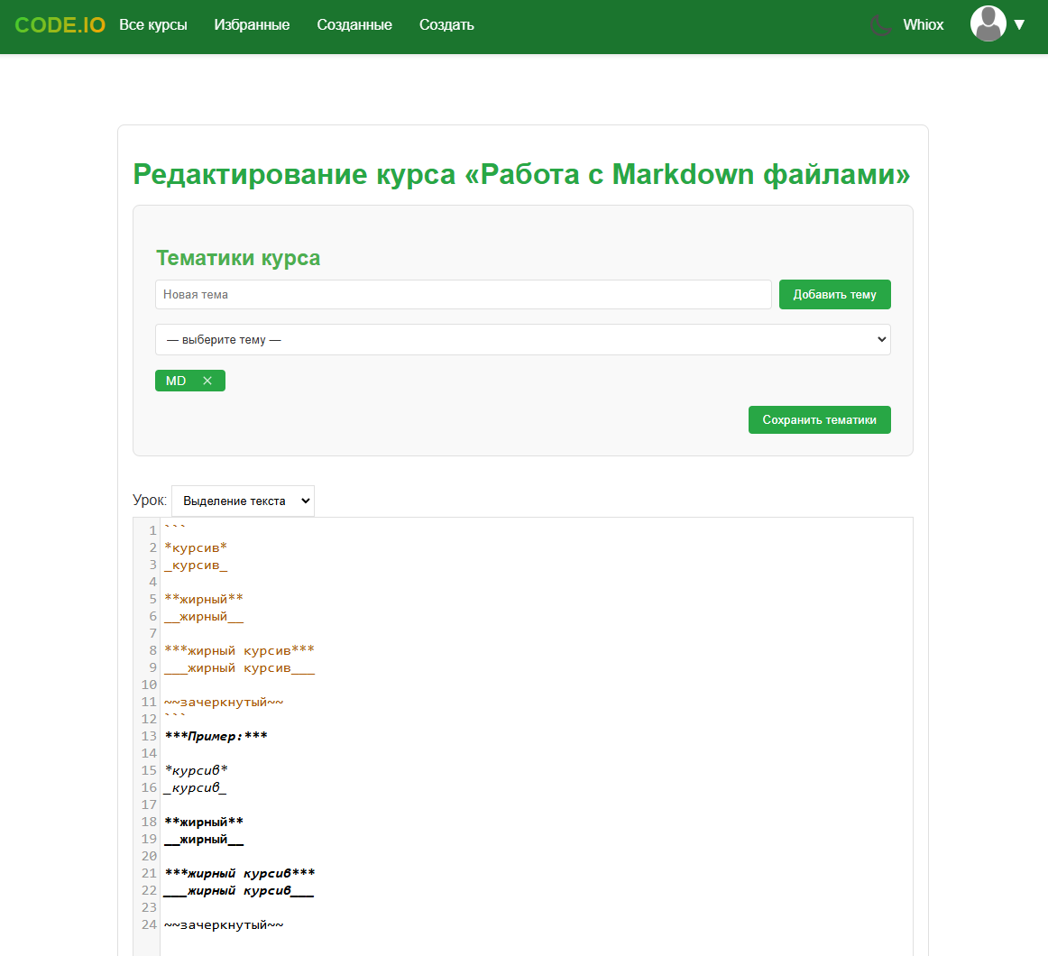
Редактор курсов
В редакторе курсов можно изменить темы курса, отображаемые в общем списке
Также присутствует онлайн редактор файлов урока с подсветкой синтаксиса

Slide 11
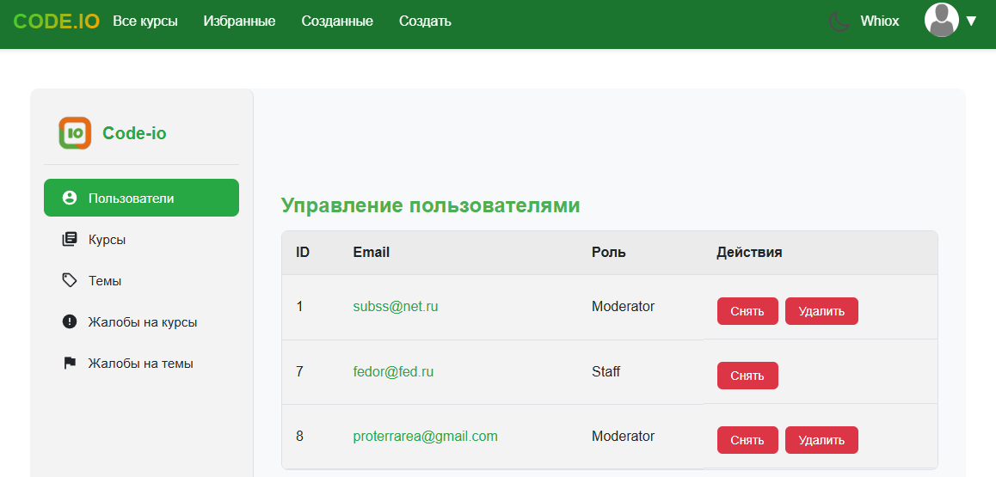
Панель модератора
Доступ к ней выдаётся администратором или другим модератором
В панели можно удалять пользователей, курсы, темы, а также обрабатывать жалобы
Благодаря этой панели можно удобно мониторить контент на сайте

Slide 12
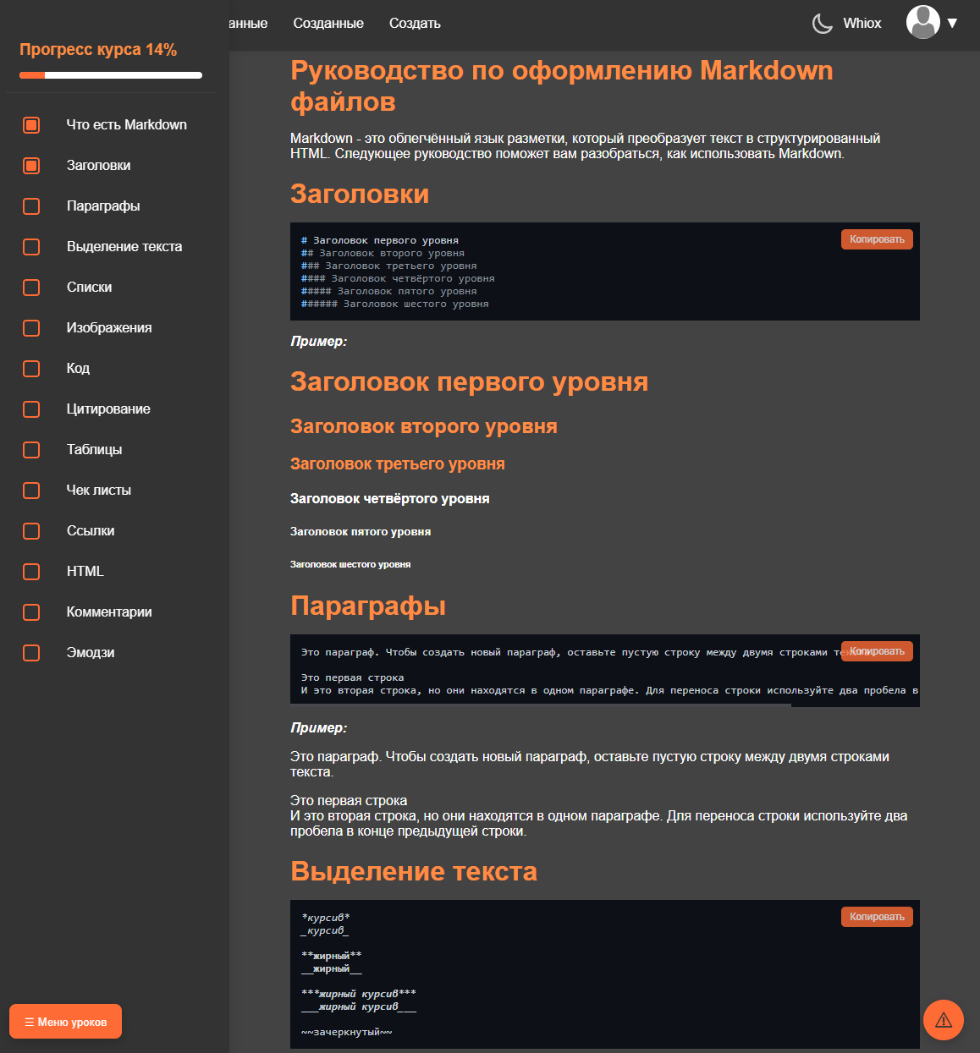
Тёмная тема
Идеально подходит для комфортной работы в самое "программируемое" время

Slide 13
Не знаете, понравился ли вам сайт? Попробуйте сами, мы опубликовали его для презентации
code-io.ru

Slide 14
Спасибо за внимание
HSE
S102
Первая команда
Code-io

